Slide 1

Discrete Mathematics
-Review On Graphs
2013级18班 孙宇燕
qq: 840473532
2015.4.11

Slide 2
Graphs
图是由顶点和连接顶点的边构成的离散结构
邻接表、邻接矩阵、关联矩阵
Representing Graphs
Graphs Isomorphism
What is a graph?
Various types
Graphs Models
Terminology
Special Types
同构（结构是不是一样的）
用图建模：物种竞争、人际关系、工作分配
Connectivity
Graph Coloring
Planar Graphs
Euler and Hamilton Paths
四色定理、
图着色的应用
Shortest-Path Problems
迪克斯特拉最短路径算法（p713）

Slide 3
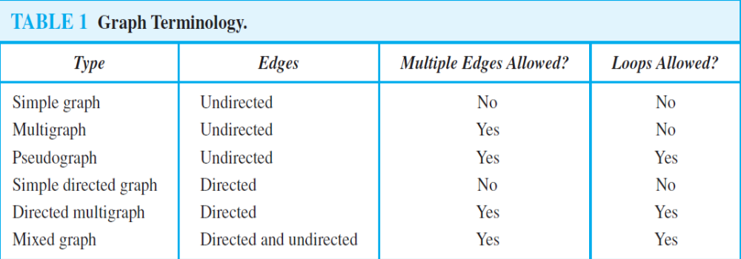
Various types of graphs (p644)
简单图
多重图
伪图
有向图
有向多重图
混合图
图的边是有向的还是无向的（还是两者皆有）？
如果是无向图，是否存在连接相同顶点对的多重边？如果是有向图，是否存在多重有向边？
是否存在环？

Slide 4
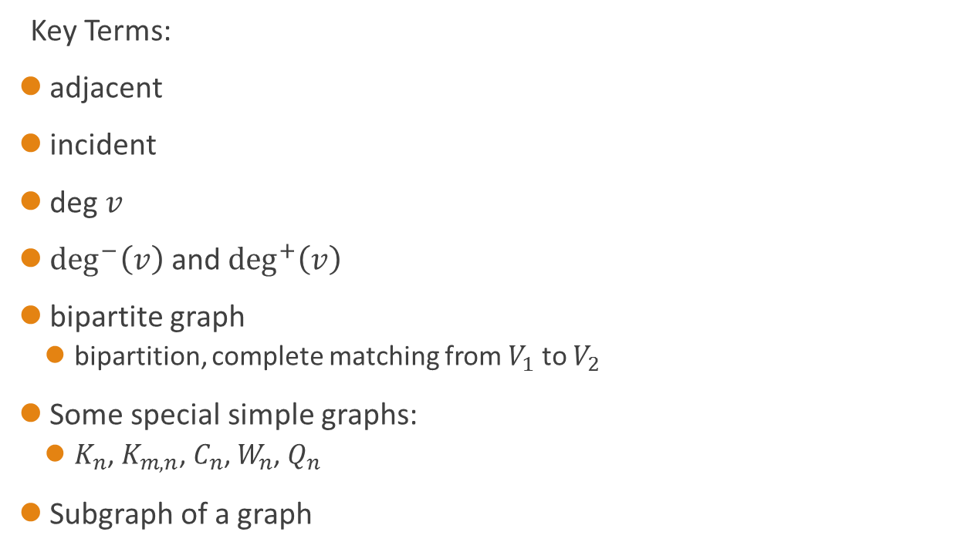
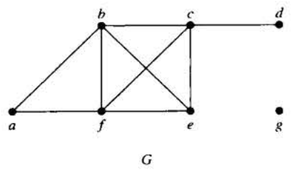
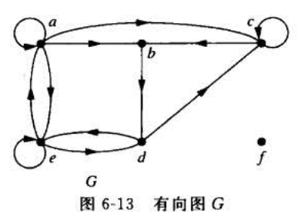
Graph Terminology and Special Types of Graphs

Slide 5
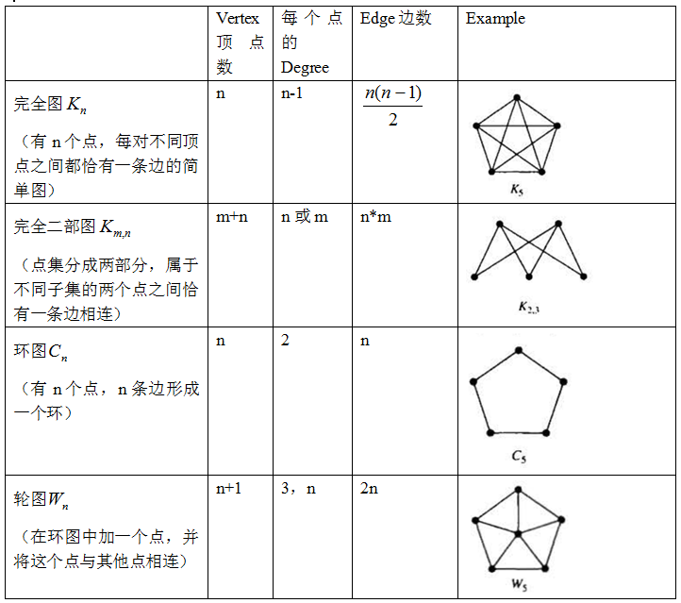

Slide 6

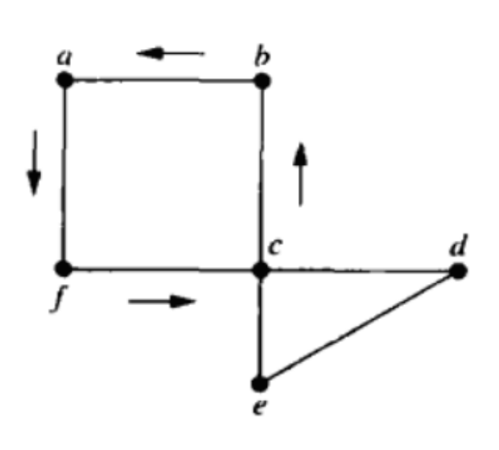
Euler Paths and Circuits
欧拉回路指的是这样一条回路：该回路经过图的每一条边且只经过每一条边一次，该回路的起点和终点是同一个点。
欧拉路：它与欧拉回路不同之处在于它不要求起点和终点是同一个点。

Slide 7
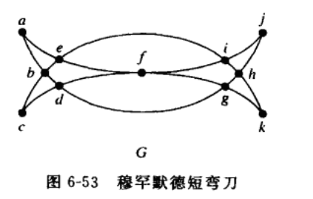
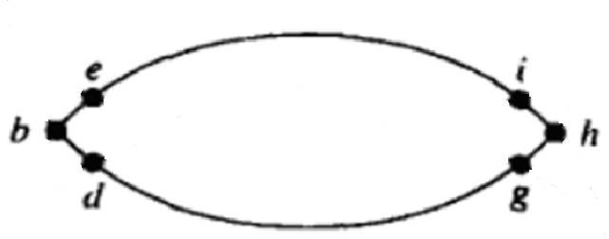
Euler Paths and Circuits
构造欧拉回路（一笔画）：page697
1.随意找一个点开始一个回路，例如从a开始，
a，e，f，i，j，h，k，g，f，d，c，b，a
2.然后把这些已经经过的边去掉，得到
3.从第一次出现过的任意一个点开始找回路，例如e
e，b，d，g，h，i，e
4.然后合成得到a，e，b，d，g，h，i，e，f，i，j，h，k，g，f，d，c，b，a
欧拉回路不唯一！

Slide 8
Euler Paths and Circuits
两个定理
page696_THEOREM 1
连通多重图具有欧拉回路当且仅当它的每个顶点都有偶数度
page697_THEOREM 2
连通多重图具有欧拉路但无欧拉回路当且仅当它恰有2个奇数度顶点

Slide 9
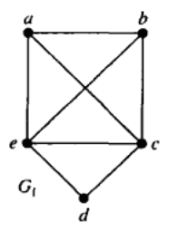
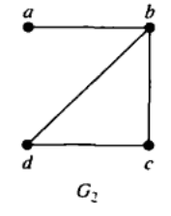
Hamilton Paths and Circuits
哈密顿回路指的是这样一条回路：该回路经过图中所有的点且每个点只经过一次，并且起点和终点是同一个点。
哈密顿路和哈密顿回路不同之处在于起点和终点不一定要求是同一个点。
哈密顿路：a，b，c，d
哈密顿回路：a，b，c，d，e，a

Slide 10
Hamilton Paths and Circuits
是否存在简单方式来判定一个图有无哈密顿回路或哈密顿通路？
没有已知的简单的充要条件来判定哈密顿回路的存在性
哈密顿回路的充分不必要条件：
page701_THEOREM 3
page701_THEOREM 4
注意：有以上性质，则有哈密顿回路，但是不一定存在哈密顿回路的图都有以上性质

Slide 11
The Travelling Salesperson Problem
与哈密顿回路相关的一个经典问题：旅行商（TSP）问题
TSP问题描述：一个旅行商人想要访问n个城市中每个城市恰好一次，并且返回到出发点，求最短路经。
等价于求最短的哈密顿回路
一个很直观的想法是比较所有可能的哈密顿回路
对于有n个城市的TSP问题：（n-1）！/2条回路
25个顶点（24！/2（大约3.1×10^23条回路））假设检查每条哈密顿回路只花费1纳秒，那么大约要_______才可以
一千万年

Slide 12
The Travelling Salesperson Problem
应用：如何规划最合理高效的道路交通，如何规划物流以减少运营成本
启发式算法：一个基于直观或经验构造的算法，在可接受的花费（指计算时间和空间）下给出待解决组合优化问题每一个实例的一个可行解，该可行解与最优解的偏离程度一般不能被预计。
一些启发式算法可以用来求旅行商问题的近似解，例如遗传算法、禁忌搜索算法、模拟退火等

Slide 13
Thank You! ^_^
参考资料：
1.Discrete Mathematics and Its Applications, 6th ed., by Kenneth H. Rosen, published by McGraw Hill, Boston, MA, 2007
2.http://baike.baidu.com/link?url=tCL_FY8v68qwS82muF8YeB0kfMdei04y1RWqQtSY1GVrJBgM4fwIZYaUyE_o6s84sMSYPRil7ldz0H5Uhnh_c_
3.http://baike.baidu.com/view/1162183.htm

